Slide 1
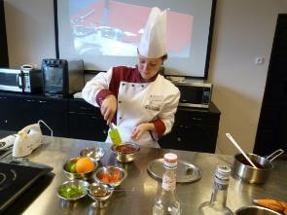
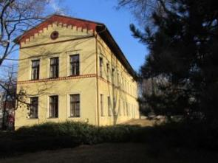
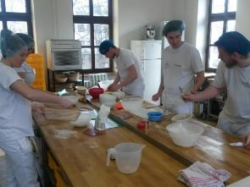
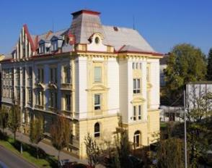
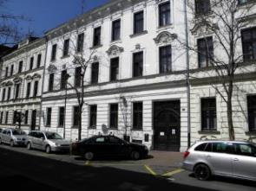
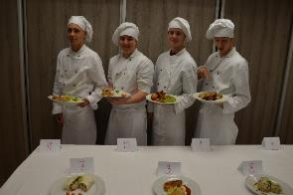
Škola plná života

Slide 2
Vznik školy
Vznik školy dne 1. 9. 2011 splynutím - Vyšší odborná škola a Hotelová škola Opava a Střední škola Opava, Husova 6. Vznik nového subjektu Střední škola hotelnictví a služeb a Vyšší odborná škola Opava, příspěvková organizace.
Poskytujeme praktické vzdělání v učebních oborech, maturitní vzdělání a vyšší odborné vzdělání. Naším vzdělávacím cílem jsou úspěšní mladí lidé, kteří naleznou uplatnění ve svém oboru, ať už v praxi, anebo při dalším studiu.
Ředitel školy: Mgr. Martin Ruský
Počet zaměstnanců školy: 138
Počet žáků v učebních oborech: 402
Počet žáků v maturitních oborech: 327
Počet studentů ve vyšším odborném vzdělávání: 45
Notes:
2

Slide 3
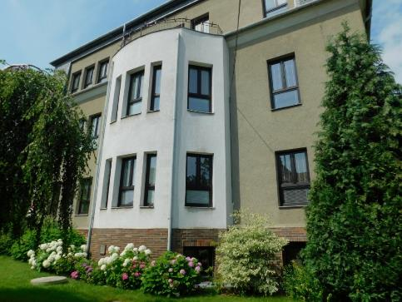
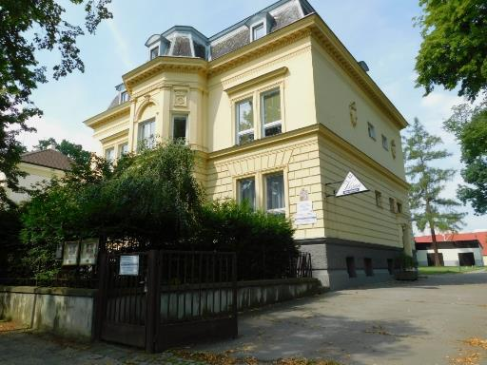
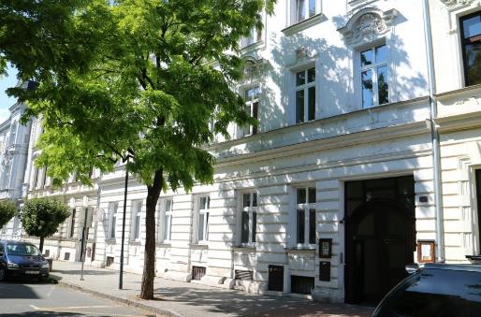
Hotelovka slaví sedmdesátku
Před 70 lety si začala hotelovka budovat své pevné místo mezi opavskými školami.
Prvního září 1950 nastoupili studenti do nově založené Vyšší školy výživy. Škola se často stěhovala, měnily se její názvy i názvy studijních oborů, které ale vždy připravovaly odborníky pro hotely, gastronomii a cestovní ruch.
Budovy na Tyršově ulici – tzv. Janottova a Demlova vila – byly pro školu klíčové. Škola se rozrostla o Domov mládeže na Alšově ulici, z něhož vybudovala moderní ubytovací zařízení.
Prvního září 1996 získala Hotelová škola jako první v okrese akreditaci pro vyšší odborné vzdělávání.
Největší změna nastala v roce 2011, kdy rozhodnutím Zastupitelstva Moravskoslezského kraje došlo ke sloučení dvou dosud samostatných škol – Vyšší odborné školy a Hotelové školy Opava, Tyršova 34 a Střední školy Opava, Husova 6 – v nový subjekt s názvem Střední škola hotelnictví a služeb a Vyšší odborná škola Opava.
V současnosti školu najdete doslova po celé Opavě.
Notes:
3

Slide 4
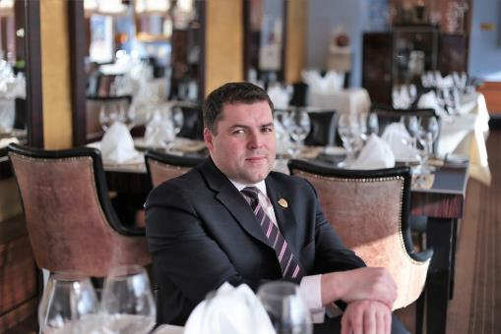
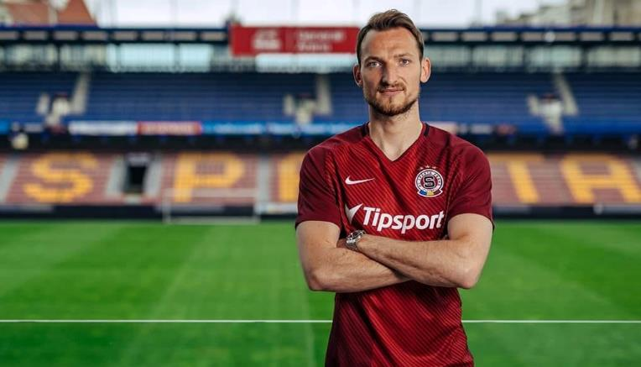
Naši úspěšní absolventi
Michal Motyčka
manažer hotel Terasa U Zlaté studně Praha
Tomáš Rousek
generální manažer hotel NH Collection Olomouc
Ivo Bičan
personální manažer Hotel Baltic (Usedom, Německo)
Adam Bujok
manažer English Lakes Hotels, Resort and Venues, Velká Británie
Ondřej Dulanský
šéfkuchař restaurace Pavillon Brno
Karolína Mališová
Miss Earth 2015
Libor Kozák
Sparta Praha
Notes:
4

Slide 5
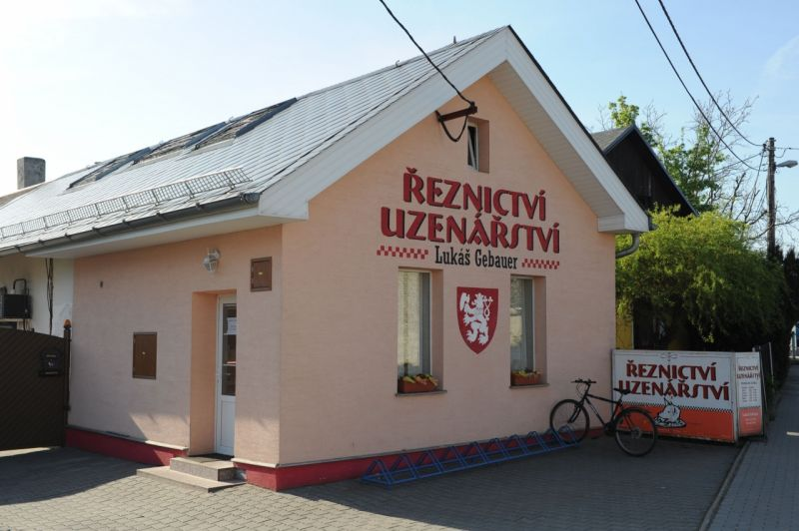
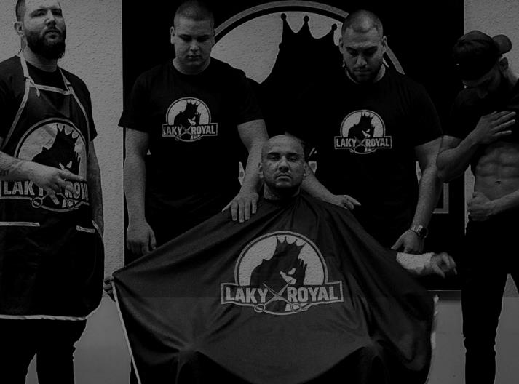
Naši úspěšní absolventi
Pavel Kivorchian
Vyučený kuchař – oslava narozenin princ Charles, svatba následníků trůnu William a Kate, zajištění stravování pro českou reprezentaci na zimních olympijských hrách v Soulu 2018.
Petr Haas
Vyučený číšník, provozuje Kavárnu HAAS v Telči na hlavním náměstí.
Miroslav Staněk
Vyučený kuchař, absolvent Culinary academy, pracuje v Londýně a otevírá a „rozjíždí“ nové provozovny ve velkém řetězci, organizuje zaměstnance v kuchyni, tvoří jídelní lístky…
Lukáš Gebauer
Soukromé řeznictví v Oticích u Opavy
Barber Lukáš Vlačuha alias Laky Royal
Absolvent oboru Kadeřník – provozovatel Barber shopu Laky Royal, pobočky Praha, Ostrava a Bratislava
Notes:
5

Slide 6
Přijímací řízení 2021/22
Přijímací řízení - maturitní obory
Řádný termín čtyřleté obory vzdělávání, včetně nástavbového studia:
1. termín 12. dubna 2021,
2. termín 13. dubna 2021;
Náhradní termín
1. termín 12. května 2021,
2. termín 13. května 2021.
Termín pro podávání přihlášek pro obory vzdělání bez talentové zkoušky do 1. března 2021;
do 15. března základní škola, jíž je uchazeč žákem (popř. krajský úřad) vydá zápisový lístek.
Notes:
6

Slide 7
Jednotná přijímací zkouška
Jednotná přijímací zkouška se koná v oborech vzdělání s MZ a skládá se z písemného testu v oboru Český jazyk a literatura v délce 60 minut a z písemného testu v oboru Matematika a její aplikace v délce 70 minut.
Školní přijímací zkouška se nekoná.
Hodnocení jednotné zkoušky se na celkovém hodnocení splnění kritérií přijímacího řízení uchazečem podílí nejméně 60 %; 40% bodový přepočet bodů za vysvědčení: 1. pololetí 8. ročníku ZŠ a 1. pololetí 9. ročníku ZŠ.
POČTY PŘIJÍMANÝCH ŽÁKŮ
65 – 42 – M/02 Cestovní ruch 30
65 – 42 – M/01 Hotelnictví 60
Notes:
7

Slide 8
Přijímací řízení učební obory
Jednotná přijímací zkouška se pro učební obory NEKONÁ.
O přijetí rozhoduje bodové pořadí uchazečů podle průměrů za: 1. pololetí 8. ročníku ZŠ
a 1. pololetí 9. ročníku ZŠ.
POČTY PŘIJÍMANÝCH ŽÁKŮ
Výrobce potravin 20
Pekař 10
Cukrář 18
Řezník – uzenář 10
Kuchař – číšník 60
Prodavač 17
Kadeřník 30
Notes:
8

Slide 9
Motivační stipendia
Škola za podpory svého zřizovatele KÚ MSK poskytuje motivační stipendia.
Učební obory Řezník uzenář a Pekař
Žáci 1. ročníku mohou za každé pololetí získat maximálně 3 500 Kč motivační stipendium v případě splněných podmínek.
Učební obor Výrobce potravin
Žáci 1. ročníku mohou za každé pololetí získat maximálně 1 000 Kč motivační stipendium v případě splněných podmínek.
Notes:
9
Doplnit základní text!

Slide 10
Prospěchové stipendium
Škola za podpory sociálních partnerů poskytuje prospěchová stipendia.
Učební obory Řezník-uzenář a Pekař
Žáci 1. ročníku mohou za každé pololetí získat maximálně 5 000 Kč prospěchové stipendium v případě splněných podmínek.
Učební obor Výrobce potravin
Žáci 1. ročníku mohou za každé pololetí získat maximálně 5 000 Kč prospěchové stipendium v případě splněných podmínek.
Notes:
10
Doplnit základní text!

Slide 11
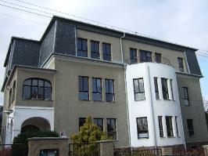
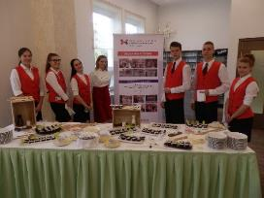
Obory zakončené maturitní zkouškou
Tyršova 34
čtyřleté maturitní obory
pro žáky s ukončeným základním vzděláním
kód oboru | název oboru
65 – 42 – M/02 | Cestovní ruch
65 – 42 – M/01 | Hotelnictví
zaměření: | Moderní gastronomie a zdravý životní styl
 | Management ve službách
Notes:
11

Slide 12
5 důvodů proč studovat Hotelnictví
Výuka probíhá v moderně vybavených učebnách a gastrostudiích, žáci mají možnost vykonávat praxi ve špičkových hotelích a hotelových řetězcích.
Pořádáme a zajišťujeme řadu společenských a gastronomických akcí, na kterých mají žáci možnost využít nabyté vědomosti a dovednosti v praxi.
Škola nabízí žákům odborné kurzy – barmanství, baristika, sommelierství, teatender, pivní specialista, carving, kurzy mezinárodních kuchyní.
Škola spolupracuje v rámci odborné praxe se zahraničními partnery (Anglie, Německo, Francie, Kypr, Řecko, Švýcarsko, Španělsko).
Dle zájmu škola nabízí účast na národních i mezinárodních odborných soutěžích a gastroprojektech.

Slide 13
Uplatnění absolventů oboru Hotelnictví
Práce ve stravovacích a ubytovacích zařízeních na středních a vedoucích pozicích.
Práce v gastronomickém provozu na provozních, marketingových, obchodně podnikatelských a řídících pozicích.
Práce v hotelových a restauračních řetězcích.
Práce u dopravních společností (letuška, stevard).
Práce v lázeňských stravovacích a ubytovacích zařízeních.
Pracovní pozice: vrchní číšník, číšník specialista, provozní, recepční, sommelier, barman, barista, kuchař, F&B manager, event manager, front offis manager.

Slide 14
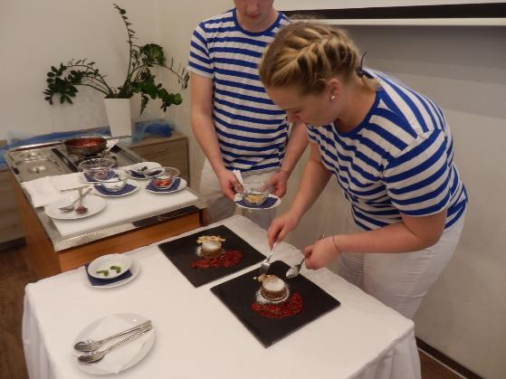
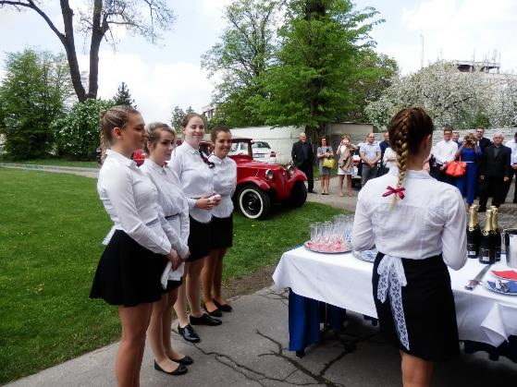
HOTELNICTVÍ
Praktická maturitní zkouška

Slide 15
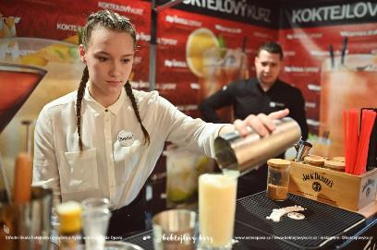
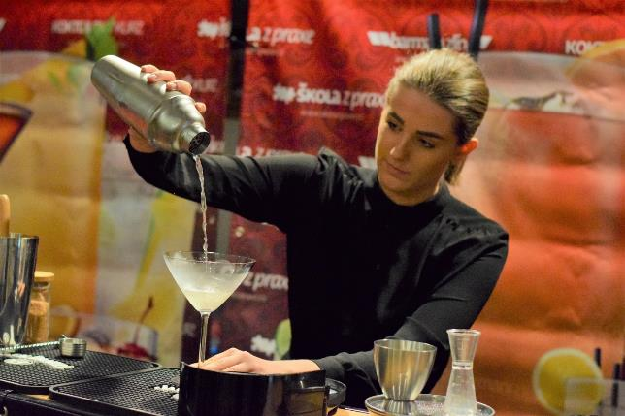
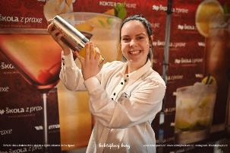
HOTELNICTVÍ
BARMANSKÝ/KOKTEJNOVÝ KURZ

Slide 16
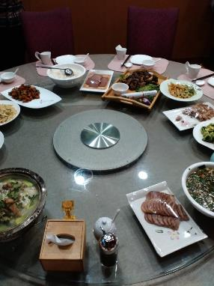
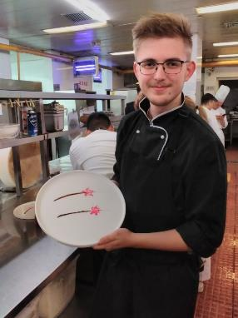
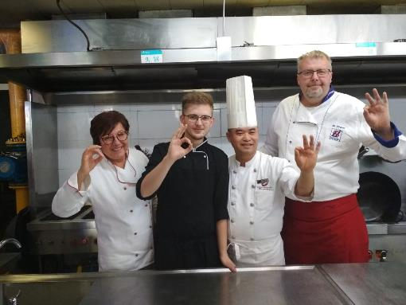
HOTELNICTVÍ
GASTROTRIP ČÍNA

Slide 17
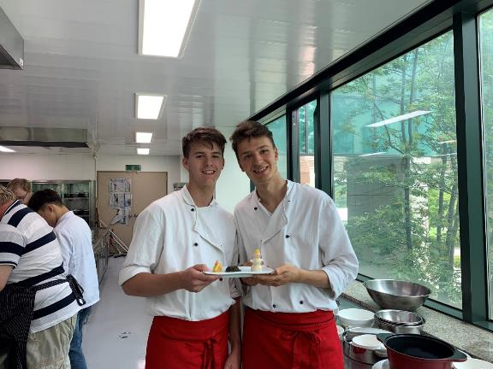
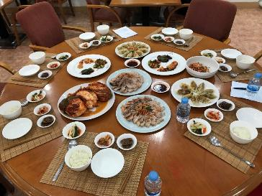
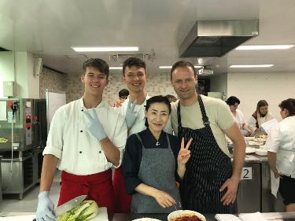
HOTELNICTVÍ
GASTROTRIP DO JIŽNÍ KOREJE – pod záštitou Moravskoslezského kraje

Slide 18
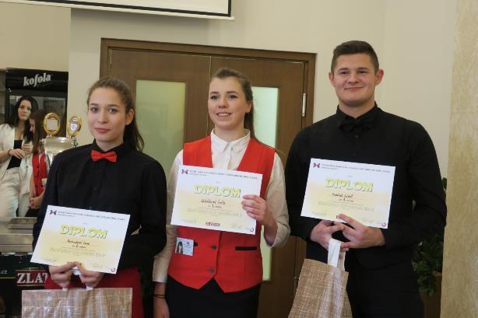
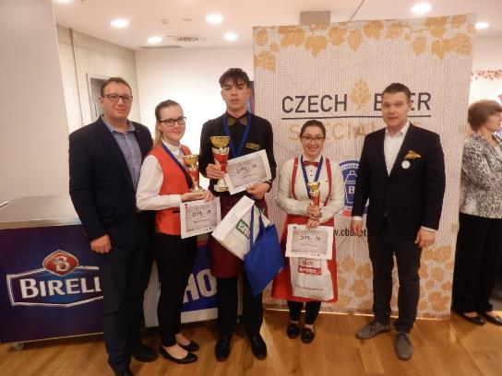
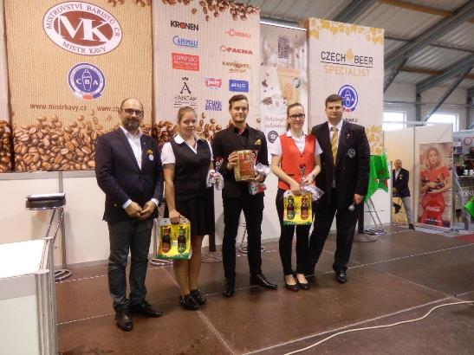
HOTELNICTVÍ
SOUTĚŽE – sommeliérské, barmanské, baristické

Slide 19
5 důvodů proč studovat Cestovní ruch
Velký důraz na rozvoj odborných dovedností a samostatnosti při práci v CR – průvodcovská činnost, příprava a realizace skutečných zájezdů
Odborné exkurze, soutěže a praxe v každém ročníku studia
Bohatá jazyková dotace (2 jazyky po celou dobu studia, 3. jazyk od III. ročníku)
Možnost zahraniční praxe
Sportovní kurzy (zimní lyžařský, letní sportovní – cykloturistika, vodácký výcvik, základy horolezectví)

Slide 20
Uplatnění absolventů oboru Cestovní ruch
Práce v cestovní kanceláři, cestovní agentuře (prodej, příprava zájezdů, střední managment)
Práce v informačních centrech, destinačním managementu
Práce v ubytovacích, stravovacích a lázeňských zařízeních
Práce v teambuildingových agenturách (zážitkové vzdělávání)
Průvodcovská činnost
Podnikání (vlastní cestovní agentura)
Práce u dopravních společností (stewardi, dispečeři, obsluha…) aj.

Slide 21
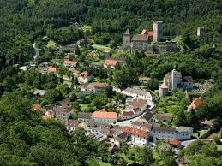
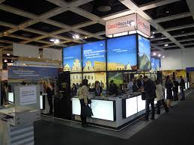
Příklady odborných exkurzí – 1. a 2. ročník
2 denní výlety: Vídeň, Znojmo, NP Podyjí, Beskydy
2 denní exkurze Olomouc, Brno, Vídeň – veletrh CR + autosalón

Slide 22
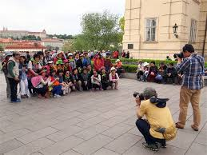
Odborné exkurze (4 denní)
Praha, zaměření na dějiny umění (slohy, osobnosti, výjimečné památky), exkurze (letiště, hotely)

Slide 23
Odborné exkurze (5 denní)
Vybraný region ČR
Možnost návštěvy blízkého zahraničí

Slide 24
Odborné exkurze (5 -10 denní)
5 – 10 denní
Zahraniční exkurze
Žáky vybraná destinace
Z navštívených zemí…
Itálie, Nizozemí, Belgie, Lucembursko, Německo, Ukrajina, Maďarsko, Slovensko, Švýcarsko, Rakousko, Dánsko, Francie, Monako, Švédsko, Polsko, Finsko, Pobaltí, Chorvatsko, Černá Hora, Bosna a Hercegovina …

Slide 25
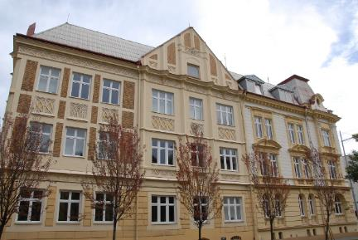
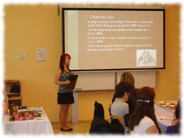
Nástavbové studium Podnikání
Husova 6
dvouletý maturitní obor
pro absolventy tříletých učebních oborů
kód oboru | název oboru
64 – 41 – L/51 | Podnikání
Notes:
25

Slide 26
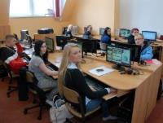
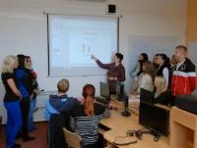
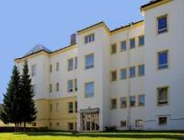
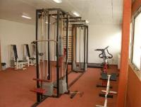
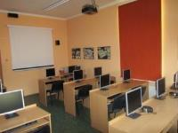
TŘÍLETÉ UČEBNÍ OBORY
Husova 6
zakončené závěrečnou zkouškou
a výučním listem
pro žáky s ukončeným základním vzděláním
kód oboru | název oboru
29 – 54 – H/01 | Cukrář
65 – 51 – H/01 | Kuchař – číšník
69 – 51 – H/01 | Kadeřník
29 – 53 – H/01 | Pekař
66 – 51 – H/01 | Prodavač
29 – 56 – H/01 | Řezník – uzenář
29 – 51 – H/01 | Výrobce potravin
Notes:
26

Slide 27
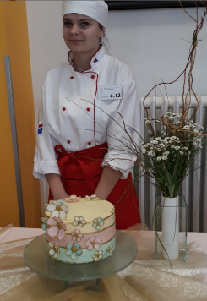
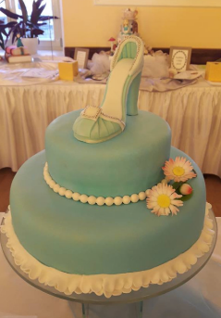
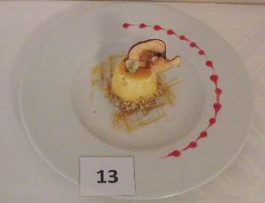
Učební obor CUKRÁŘ
Žáci oboru Cukrář soutěží v odborných dovednostech:
O Priessnitzův dortík – zdobení perníků
Podbeskydský ještěr – příprava a zdobení dortů
Marlenka cup - příprava restauračního moučníku
Notes:
27

Slide 28
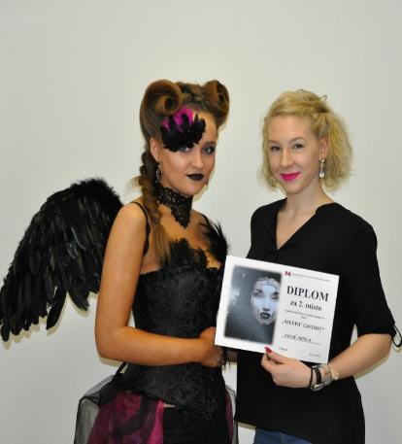
Učební obor KADEŘNÍK
Přední umístění nejen v regionálních, ale i v celorepublikových soutěžích.

Slide 29
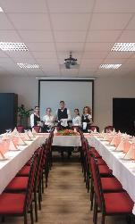
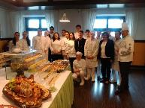
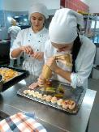
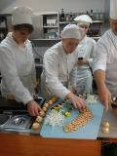
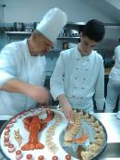
Učební obor KUCHAŘ – ČÍŠNÍK se zaměřením číšník
Tak jako každoročně i letos žáci 3. ročníku připravovali v rámci závěrečných učňovských zkoušek slavnostní tabule dle vylosované příležitosti.
Učební obor KUCHAŘ – ČÍŠNÍK se zaměřením kuchař
Žáci se podíleli na přípravě jídel v soutěži „Týden slezské kuchyně“, restaurace Terasa získala 1. místo.
Notes:
29

Slide 30
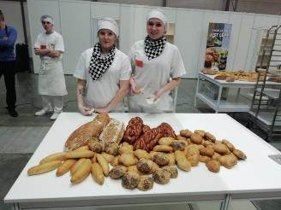
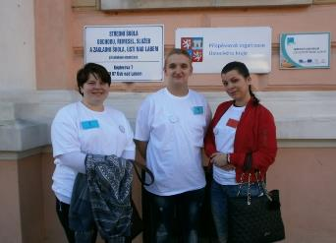
Učební obor PEKAŘ
Celostátní kolo soutěže PEKAŘ ROKU JUNIOR - účastnily se dvě žákyně, úkolem bylo vyrobit běžné a celozrnné pečivo, vánočku a chléb. Součástí soutěže byl pokus o rekord v pletení pletýnek na čas
Obor Pekař je podporován stipendijním programem KÚ MSK.
Učební obor PRODAVAČ
Celostátní soutěž PRODAVAČ 2019 v Ústí nad Labem
Mezi praktické soutěžní disciplíny bylo zařazeno určování vzorků zboží, balení různých druhů zboží a potravin, vážení, aranžování a nákup na pokladně.
Umístění žáka 3. ročníku Dominika Číže – 1. místo.
Notes:
30

Slide 31
Učební obor ŘEZNÍK
PŘEHLÍDKY ODBORNÝCH DOVEDNOSTÍ OBORU ŘEZNÍK – UZENÁŘ
Obor Řezník je podporován stipendijním programem KÚ MSK
Učební obor VÝROBCE POTRAVIN
Žáci se připravují pro výkon povolání v závodě Mondeléz, formou exkurzí se seznamují s jinými druhy potravinářské výroby. Během studia mohou získat stipendia a po vyučení mají možnost nastoupit do pracovního poměru jako zaučení zaměstnanci.
Firma Mondeléz poskytuje motivační stipendium.
Notes:
31

Slide 32
STŘEDISKA PRAKTICKÉ VÝUKY
Restaurace a cukrárna TERASA
učební obor Cukrář a Kuchař – číšník
SCHINZELŮV DŮM
učební obor Kadeřník, Pekař
Restaurace VESNA
studijní obor Hotelnictví
Notes:
32

Slide 33
RESTAURACE VESNA
Školní restaurace VESNA, Tyršova 20, Opava
Notes:
33
Doplnit základní text!

Slide 34
KADEŘNICTVÍ SCHINZELŮV DŮM
Provoz školního zařízení zajišťují pod vedením učitelů odborného výcviku žáci učebního oboru Kadeřník a Pekař.
Notes:
34
Doplnit základní text!

Slide 35
RESTAURACE TERASA
Provoz školního zařízení zajišťují pod vedením učitelů odborného výcviku žáci učebních oborů Kuchař – Číšník a Cukrář.
Notes:
35
Doplnit základní text!

Slide 36
DOMOV MLÁDEŽE
Škola provozuje Domov mládeže s jídelnou na ulici Alšova 24,
kapacita 110 lůžek.
Notes:
36
Doplnit základní text!

Slide 37
Praxe u sociálních partnerů
Studenti učebního oboru Řezník – uzenář
Společnost Bivoj a.s. Opava
Studenti učebního oboru Prodavač
Hypermarket Globus
Studenti učebního oboru Pekař
Společnosti J.L.N Pekárna, Knappe.
Notes:
37
Doplnit základní text!

Slide 38
Praxe u sociálních partnerů
Studenti učebního oboru Výrobce potravin
Společnost Mondeléz Bisquit
Během praxe mají žáci:
zaplacenou produktivní práci,
možnost brigády,
nabídka budoucího zaměstnání v místě konání odborného výcviku.
Studenti maturitních oborů Hotelnictví a Cestovní ruch
Součást výuky tvoří odborná zahraniční praxe v cizině, výměnné pobyty a u oboru Cestovní ruch i zájezdy do zahraničí.
Zajišťována je prázdninová zahraniční praxe ve Francii, v Německu, v Řecku, v Anglii, ve Španělsku a ve Švýcarsku.
Notes:
38
Doplnit základní text!

Slide 39
Den otevřených dveří
Se uskuteční pro všechny obory online dne 3. prosince 2020 - vstupy od 14:30, 15:00, 15:30.
Se uskuteční pro učební obory a nástavbový obor Podnikání dne 3. února 2021 v Restauraci TERASA od 9:00-16:00hod.
Se uskuteční pro maturitní obory dne 3. února 2021 v budově školy na Tyršově 34, od 14:00-17:00hod.
Bližší informace na www.sshsopava.cz/dod a facebook.com/sshsopava.

Slide 40
Střední škola hotelnictví a služeb
a Vyšší odborná škola, Opava,
Těšíme se na vás!

